Slide 1

Aula de Scripts
https://github.com/JuniorEloy/FATEC-Scripts

Slide 2
Recapitulação HTML

Slide 3

Introdução HTML
O que é HTML?
HTML, ou HyperText Markup Language, é a linguagem de marcação padrão utilizada para criar páginas web. É fundamental entender seu uso para desenvolver um site.
Importância do HTML
HTML serve como a base da maioria das páginas web. Ele estrutura o conteúdo, permitindo que navegadores interpretem e exibam informações corretamente.
Como funciona HTML?
HTML utiliza 'tags' para organizar conteúdos. Cada tag tem um propósito específico, como definição de cabeçalhos, parágrafos e elementos de listas.
Photos provided by Unsplash

Slide 4

Tags Estruturais
Tag <body>
Tag <html>
Tag <head>
Todos os conteúdos visíveis para o usuário são organizados dentro da tag <body>. Aqui estão parágrafos, imagens e outros elementos.
Essa é a tag raiz que envolve todo o conteúdo HTML de uma página. Sem ela, o navegador não entenderá o que está tudo ali.
A tag <head> contém metadados e referências a estilos e scripts. Fundamental para a inclusão de links externos e definição do título da página.

Slide 5
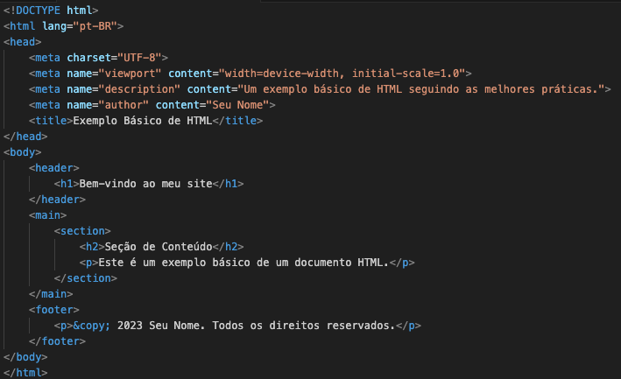
Photos provided by Unsplash

Slide 6

Tags de Formatação
Tag <h1> a <h6>
Essas tags definem diferentes níveis de cabeçalhos. <h1> é o mais importante, e <h6> o menos, ambos ajudam SEO e organização.
Tag <p>
Utilizada para parágrafos de texto, a tag <p> facilita a leitura e estruturação do conteúdo textual na página web.
Tag <strong> e <em>
As tags <strong> e <em> são utilizadas para destacar texto. A primeira deixa o texto em negrito, enquanto a segunda em itálico.
Photos provided by Unsplash

Slide 7

Tags de Mídia
Tag <img>
Tag <video>
A tag <img> é usada para incorporar imagens. Importante incluir atributos como 'alt' para acessibilidade e SEO.
Com a tag <video>, você pode adicionar vídeos diretamente à página. A compatibilidade com diferentes formatos é essencial.
Tag <audio>
Utilize a tag <audio> para incluir arquivos de som. Permite a reprodução de músicas ou áudios sem a necessidade de plugins adicionais.

Slide 8

Estrutura Semântica
Aumenta a acessibilidade
Identificar e usar elementos semânticos permite que tecnologias assistivas interpretem melhor o conteúdo, tornando-o acessível a mais usuários.
Melhora o SEO
Utilizar tags semânticas melhora a indexação por motores de busca, ajudando na classificação do seu site.
Clareza do Conteúdo
Strings de texto e hierarquia bem definidos facilitam a compreensão e navegação pelo conteúdo.
Photos provided by Unsplash

Slide 9
Uso de Tags Correto
Tags de Formatação
Tags de Estrutura
Tags para Conteúdo
Evite usar tags como <b> ou <i> para estilização;
Utilize <header>, <footer> e <nav> para organizar o layout do site, permitindo fácil navegação e melhor compreensão.
Tags como <article>, <section>, <aside> ajudam a definir a semântica, facilitando a legibilidade para os usuários.

Slide 10
Organização do Código
Uma boa organização do código HTML melhora a legibilidade e a manutenção, especialmente em projetos colaborativos. Siga as práticas recomendadas.
Princípio | Descrição | Benefício
Indentação | Use espaços ou tabs consistentes | Melhora a legibilidade do código
Comentários | Adicione comentários claros e concisos | Facilita a manutenção do código
Estrutura lógica | Agrupe seções semelhantes | Facilita a navegação e entendimento

Slide 11
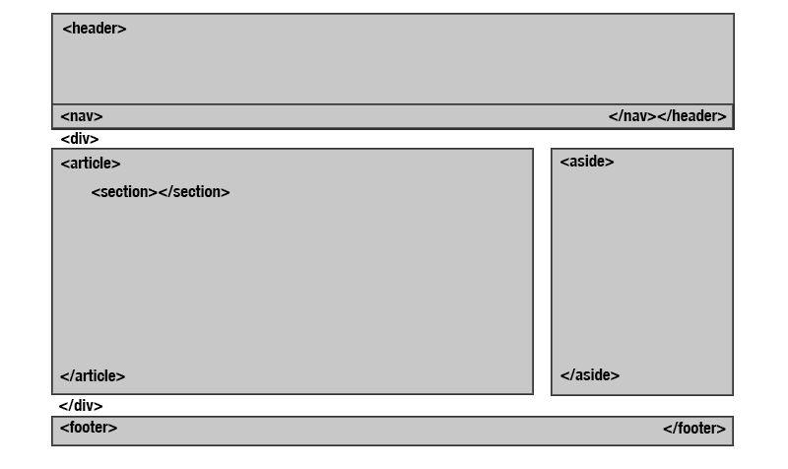

Slide 12
Acessibilidade

Slide 13
Boas Práticas de Acessibilidade
Atributos ARIA
Implementar atributos ARIA corretamente ajuda tecnologias assistivas a entenderem melhor o conteúdo, melhorando a experiência do usuário.
Use Elementos Naturais
Utilizar tags HTML apropriadas melhora a acessibilidade, tornando mais fácil para os usuários navegar e entender a página.
Foco e Navegação
Certifique-se de que todos os elementos interativos sejam acessíveis via teclado, garantindo que todos possam navegar na sua página.
Photos provided by Unsplash

Slide 14

Introdução ao ARIA
Definição e Propósito
ARIA, ou Accessible Rich Internet Applications, é um conjunto de atributos que melhora a acessibilidade em aplicações web complexas. Seu propósito é ajudar tecnologias assistivas.
Importância para Acessibilidade
Esses atributos ajudam usuários com deficiências a interagirem com interfaces dinâmicas, proporcionando uma experiência mais inclusiva na web.
Conformidade com Padrões
A utilização de ARIA é fundamental para atender normas internacionais como WCAG, garantindo que sites sejam acessíveis a todos.
Photos provided by Unsplash

Slide 15
Estruturas ARIA
Landmarks
Roles
States e Properties
Landmarks auxiliam na navegação, permitindo que usuários identifiquem rapidamente seções importantes da página.
Roles especificam a função de um elemento na interface, como 'button', 'navigation', entre outros.
States e properties fornecem informações sobre o estado atual de um elemento, como 'checked' para checkboxes.

Slide 16

Exemplos de Uso
Botões
Exemplo: <button aria-label='Salvar'>Salvar</button>. O ARIA melhora a acessibilidade ao adicionar descrições.
Photos provided by Unsplash

Slide 17
Exemplos de Uso
Navegação
<nav aria-label="Navegação principal">
<ul>
<li><a href="#home">Início</a></li>
<li><a href="#about">Sobre</a></li>
<li><a href="#services">Serviços</a></li>
<li><a href="#contact">Contato</a></li>
</ul>
</nav>
Photos provided by Unsplash

Slide 18
Exemplos de Uso
Botão de Alternância (Toggle)
<button aria-pressed="false" onclick="this.setAttribute('aria-pressed', this.getAttribute('aria-pressed') === 'true' ? 'false' : 'true')">
Mostrar/Ocultar Conteúdo
</button>
Photos provided by Unsplash

Slide 19
Exemplos de Uso
Conteúdo Dinâmico
<div aria-live="polite">
<p id="dynamicContent">Este conteúdo será atualizado dinamicamente.</p>
</div>
<script>
// Simula uma atualização de conteúdo
setTimeout(function() {
document.getElementById('dynamicContent').textContent = 'O conteúdo foi atualizado!';
}, 3000);
</script>
Photos provided by Unsplash

Slide 20
Exemplos de Uso
Barra Lateral (Aside)
<aside aria-labelledby="sidebarHeading">
<h2 id="sidebarHeading">Informações Adicionais</h2>
<p>Aqui estão algumas informações adicionais...</p>
</aside>
Photos provided by Unsplash

Slide 21
Exemplos de Uso
Campos de Formulário
<form>
<label for="email">E-mail:</label>
<input type="email" id="email" name="email" aria-required="true">
</form>
Photos provided by Unsplash

Slide 22

Desafios e Limitações
Desconhecimento dos Desenvolvedores
Muitos desenvolvedores não utilizam ARIA adequadamente, o que diminui sua eficácia e potencial.
Overuse de ARIA
Usar ARIA desnecessariamente pode confundir tecnologias assistivas, causando erros de interpretação.
Performance e Responsividade
O uso excessivo de ARIA pode impactar a performance e causar lentidão em aplicações web.
Photos provided by Unsplash

Slide 23
Mãos à Obra

Slide 24
HTML Preparação para CSS

Slide 25

HTML com CSS
Estrutura HTML Básica
A estrutura básica de uma página HTML consiste em tags como <html>, <head>, e <body>. Essas tags são essenciais para definir o conteúdo.
Como CSS Funciona
CSS (Cascading Style Sheets) é usado para estilizar HTML. Ele permite personalizar a aparência de elementos dentro de uma página.
Integração do CSS
O CSS pode ser integrado ao HTML de três maneiras: inline, internal e external. Cada método tem uso e aplicabilidade específica.
Photos provided by Unsplash

Slide 26
Seletores Essenciais
Seletores por Classe
Seletores por Nome
Seletores por ID
Usam o ponto (.) antes do nome da classe para estilizar elementos. Exemplo: .menu { font-size: 14px; }.
Selecionam elementos HTML pelo seu nome. Exemplo: h1 { color: red; }.
Utilizam o símbolo # para selecionar um elemento único. Exemplo: #header { background: blue; }.

Slide 27
Exemplo de Uso
Exemplo de CSS Inline
O CSS inline resulta em estilização imediata. Exemplo: <h1 style='color: red;'>Título</h1>.
Exemplo de CSS Interno
CSS interno é usado dentro da tag <style>. Exemplo: <style>h1 {color: blue;}</style>.
Exemplo de CSS Externo
Utilizar um arquivo .css externo é eficiente. Exemplo: <link rel='stylesheet' href='styles.css'>.
Photos provided by Unsplash

Slide 28
Importância dos IDs
Unicidade do ID
Facilidade de Seleção
Os IDs devem ser únicos em uma página, permitindo uma estilização específica para um único elemento.
Fácil de selecionar e estilizar um elemento. Por exemplo, #footer { background-color: grey; }.
Interatividade com JavaScript
IDs são comumente utilizados para manipulação de elementos com JavaScript, como em eventos de clique.

Slide 29
CSS

Slide 30
"Style sheets" ou "Folhas de Estilo"
CSS é um padrão recomendado pelo W3C para todos os browsers (a World Wide Web Consortium é a entidade que cuida do desenvolvimento e padronização das tecnologias ligadas à Web).
"Cascading Style sheets" ou "Folhas de Estilo Encadeadas" é uma tecnologia (linguagem) criada para definir estilos (cores, tipologia, posicionamento, etc)

Slide 31
Recomendações para o desenvolvedor
Com CSS economiza-se tempo de criação e manutenção (isola os códigos de formatação aplicado a várias páginas HTML em um único arquivo ".css");
Reduz código de descritores HTML da página (tags);
Os navegadores (browsers) carregam mais rápido;

Slide 32
Recomendações para o desenvolvedor
Maior eficiência no gerenciamento do layout;
CSS é simples pois descreve apenas estilos;
Com recursos mais avançados de CSS pode-se conseguir um design sofisticado sem utilização de imagens e tabelas.

Slide 33
Como Usar?
CSS externo (arquivo ".css")
CSS interno (dentro da tag <head>)
Estilos inline (dentro do elemento HTML)

Slide 34
Inline
Estilos são aplicados diretamente no elemento HTML usando o atributo style.
<!DOCTYPE html>
<html lang="pt-BR">
<head>
<meta charset="UTF-8">
<title>Exemplo de CSS</title>
</head>
<body>
<h1 style="color: blue; text-align: center;">Título com CSS Inline</h1>
<p style="font-size: 20px;">Parágrafo com CSS Inline</p>
</body>
</html>

Slide 35
Interno
Estilos são aplicados dentro do documento HTML, entre as tags <style> no <head>.
<!DOCTYPE html>
<html lang="pt-BR">
<head>
<meta charset="UTF-8">
<title>Exemplo de CSS</title>
<style>
h1 {
color: green;
text-align: center;
}
p {
font-size: 18px;
}
</style>
</head>
<body>
<h1>Título com CSS Interno</h1>
<p>Parágrafo com CSS Interno</p>
</body>
</html>

Slide 36
Externo
Estilos são aplicados em um arquivo separado (styles.css), referenciado no documento HTML.
<!DOCTYPE html>
<html lang="pt-BR">
<head>
<meta charset="UTF-8">
<title>Exemplo de CSS</title>
<link rel="stylesheet" href="styles.css">
</head>
<body>
<h1>Título com CSS Externo</h1>
<p>Parágrafo com CSS Externo</p>
</body>
</html>

Slide 37
Sintaxe CSS
A sintaxe CSS compõe-se de três partes: um seletor, uma propriedade e um valor.
selector {
property: value;
}
O seletor é o elemento/tag que definimos (maioria das vezes trata-se de uma tag HTML), a propriedade é o atributo que desejamos inserir para este elemento, e cada propriedade tem um valor atribuído. A propriedade e o valor são separados por dois pontos ":“, delimitados por chaves "{}” e finalizados por “;”

Slide 38
Sintaxe CSS
Ex:
body {
color: #000000;
}
Se o valor tem múltiplas palavras ele deve ser colocado entre aspas “”.
Ex:
p {
font-family: “Comic Sans MS”;
}

Slide 39
Sintaxe CSS
Algumas aplicações de CSS exigem um conjunto maior de declarações, neste caso é aconselhável definir os seletores um em cada linha.
Ex:
p { text-align: center; color: black; font-family: arial; }

Slide 40
Herança
Herança significa que você pode especificar estilos variados (classes) para cada elemento na página, e cada classe herdará algumas características de estilo de seu elemento básico ou de seu elemento pai na estrutura do documento HTML.

Slide 41
Atributo class
Com o atributo "class" podemos definir diferentes estilos para um mesmo elemento.
Por exemplo, se quiséssemos ter 2 tipos de parágrafos "<p>" em nosso documento HTML: um alinhado à direita e outro centralizado.

Slide 42
Atributo class
Ex:
p.direita {text-align: right;} p.centro {text-align: center;}
Aplicando os estilos definidos na página HTML:
<p class=“direita">Este parágrafo está alinhado à direita</p>
<p class="centro">Este outro parágrafo está centralizado</p>

Slide 43
Atributo ID
Com o atributo ID podemos definir um estilo único para ser utilizado em muitos elementos.
Ex:
#direita {text-align: right;}
Aplicando o estilo na página HTML:
<p id=“esquerda”>Este parágrafo está alinhado à direita</p>
<h3 id=“esquerda”>Este header também ficará alinhado à direita</h3>
Obs: o atributo ID deve ter valor único no documento.

Slide 44
Comentário no CSS
Podemos inserir comentários entre as definições de estilos para melhor documentar a finalidade de cada uma delas.
Este procedimento é extremamente saudável visto que provavelmente não lembraremos dos significados e aplicação dos estilos em um futuro próximo.
O comentário irá ser ignorado pelo Browser. Ele começa com "/*", e termina com "*/" :

Slide 45
Comentário no CSS
/* este é um comentário */
p { text-align: left; /* outro comentário */ color: blue; font-family: verdana, arial, “sans-serif”; }

Slide 46
Regras aplicadas em fontes
font-family - utilizado para indicar qual a fonte que uma tag ou documento HTML irá mostrar. De forma geral:
p { font-family: Verdana, Arial, Helvetica }
Neste exemplo, tudo o que estiver entre as tag <p> e </p> no documento HTML será visualizado na fonte Verdana.
A razão de definir mais de uma fonte deve-se ao fato de que nem todos os computadores possuem as mesmas fontes instaladas. No caso, se o computador não possuir a Verdana instalada, automaticamente passará para a Arial.

Slide 47
Regras aplicadas em fontes
font-size - utilizado para definir o tamanho das fontes. Existem 3 formas para definição de tamanho:
em pontos (pt), pixels (px), cm (cm) e outras unidades de medida;
através de palavras-chave;
em percentagem (%)

Slide 48
Regras aplicadas em fontes
Ponto - pode ser usada para definir o tamanho de um elemento em uma página HTML.
Ex: p { font-size: 20pt; } para pontos

Slide 49
Regras aplicadas em fontes
Pixel é uma medida familiar aos web designers. Pode dar uma boa noção do tamanho que a fonte aparecerá na tela.
p { font-size: 20px; } para pixels, por exemplo.

Slide 50
Regras aplicadas em fontes
As unidades de medida que podem ser utilizadas são:
pt: pontos;
px: pixels;
in: inches;
cm: centímetros;
mm: milímetros, e outras.

Slide 51
Regras aplicadas em fontes
font-weight é o comando CSS que controla a propriedade bold (negrito) de uma tag:
h1 { font-weight: bold; }
No exemplo acima, todas as palavras da página que estiverem compreendidas entre as tags <h1> e </h1> serão mostradas em negrito.

Slide 52
Regras aplicadas em fontes
font-style é o comando CSS que controla a propriedade italic de uma tag.
h1 { font-style: italic; }
No exemplo acima o browser irá procurar uma versão itálico da fonte para apresentar o texto compreendido entre as tags <h1> e</h1>.

Slide 53
Regras aplicadas em fontes
text-transform serve para controlar os atributos maiúsculas e minúsculas de um texto:
p { text-transform: uppercase; }
No exemplo, tudo o que estiver compreendido entre as tags <p> e </p> será mostrado em maiúsculas.

Slide 54
Regras aplicadas em fontes
text-decoration - serve para controlar o sublinhado das palavras.
p { text-decoration: underline; }
No exemplo acima todas as palavras em negrito da página aparecerão também sublinhadas.

Slide 55
Regras aplicadas em parágrafos
line-height - é o comando que controla o espaçamento entre as linhas de um texto. O espaço é definido pela distância entre a base das linhas de um texto.
p { line-height: 14pt; }
Obs: as unidades de medida são as mesmas explicadas para o comando font-size: pt, px, in, cm, mm, pc, ex, em.

Slide 56
Regras aplicadas em parágrafos
text-align é a comando utilizado para o alinhamento de parágrafos em CSS.
Ela só funciona em elementos que definam parágrafos, como <p>, <h1> a <h6>, <blockquote> e <uL>. Os valores que podem ser aplicados são: left, right, center e justify (justificado).
p { text-align: justify; }

Slide 57
Regras aplicadas em parágrafos
text-indent é o comando que permite configurar o valor da indentação de um parágrafo. Também só funciona em elementos que definam parágrafos, como os descritos para o text-align.
p { text-indent:40pt; }

Slide 58
Padding
A propriedade padding permite que você controle o espaçamento entre o conteúdo e as bordas dos elementos HTML.
Não são válidos valores negativos para espaçamento.
Em declaração única a ordem dos espaçamentos é: superior, direito, inferior e esquerdo.

Slide 59
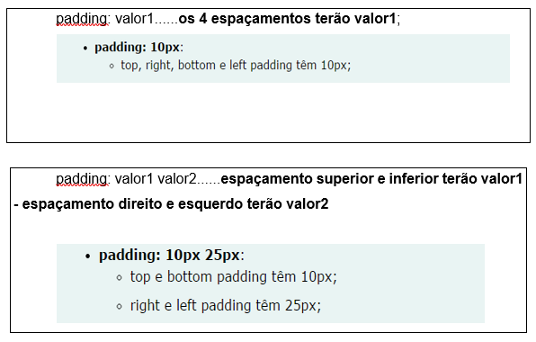
Padding
Há quatro modos de se declarar abreviadamente os espaçamentos:

Slide 60
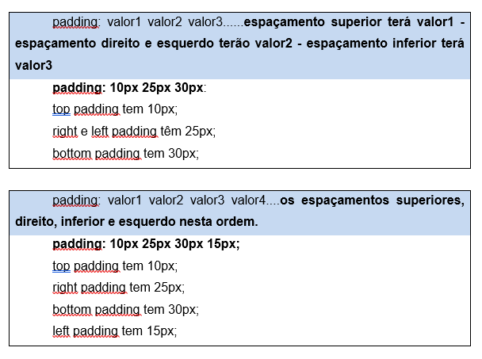
Padding

Slide 61
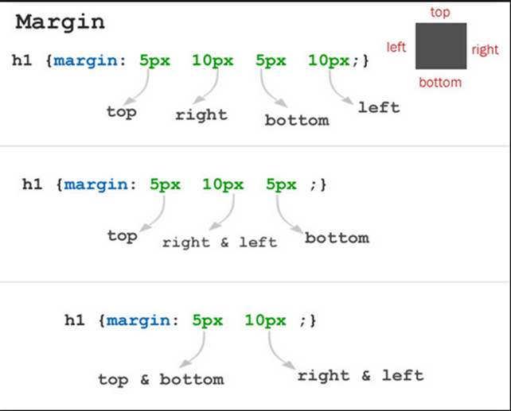
Margens

Slide 62
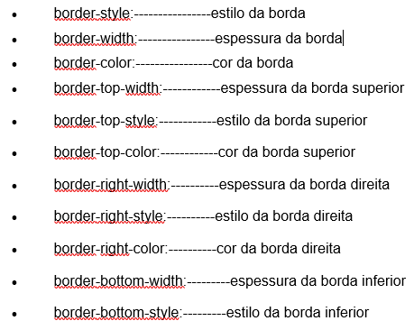
Border
Responsável por adicionar bordas em qualquer elemento html. Principais propriedades do atributo border:

Slide 63
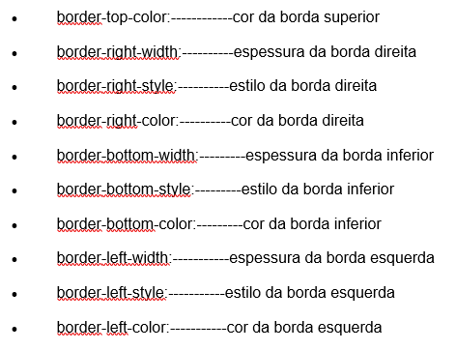
Border

Slide 64
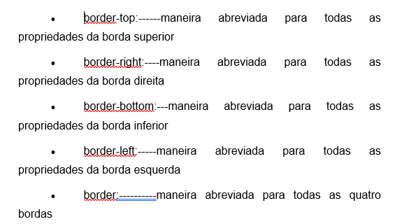
Border

Slide 65
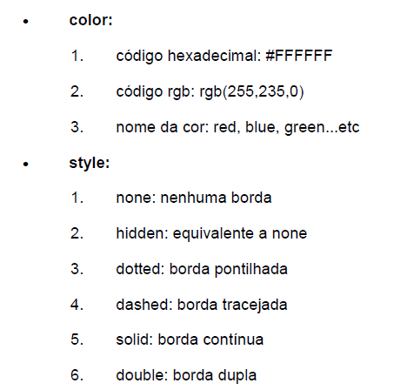
Border
Algumas propriedades só aceitam valores específicos, ou seja, temos que respeitar os valores delas ao passar um parâmetro à ela, esses valores estão listados abaixo:

Slide 66
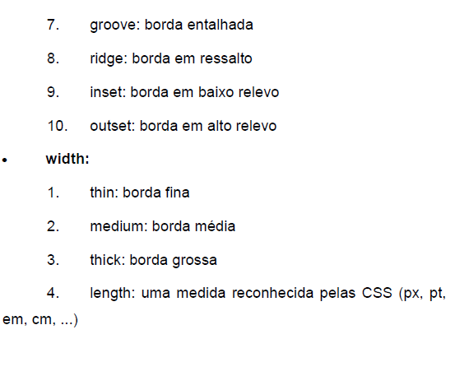
Border

Slide 67

Feedback
https://forms.office.com/r/r3PN1U37Db

